Slide 1
Модуль 6: Канальный уровень
Материалы для инструктора
Введение в сетевые технологии v7.0 (ITN)
Notes:
Программа Сетевой академии Cisco
Введение в сетевые технологии v7.0 (ITN)
Модуль 6: Канальный уровень

Slide 2
Материалы для инструкторов. Модуль 6. Руководство по планированию
Эта презентация PowerPoint состоит двух частей:
Руководство по планированию для инструкторов
  Ознакомительная информация по модулю
  Методические пособия
Презентация перед классом для инструктора
  Дополнительные слайды, которые можно использовать в классе
  Начало на слайде № 9
  Примечание: Перед предоставлением общего доступа удалите руководство по планированию из данной презентации.
  Для получения дополнительной помощи и ресурсов перейдите на домашнюю страницу инструктора и ресурсы курса для этого курса. Вы также можете посетить сайт профессионального развития на netacad.com, официальную страницу Cisco Networking Academy в Facebook или группу FB только для инструкторов.
Notes:
2

Slide 3
В этом модуле
Для облегчения обучения в этот модуль могут быть включены следующие функции в GUI:
Функции | Описание
Анимация | Познакомит учащихся с новыми навыками и понятиями.
Видео | Познакомит учащихся с новыми навыками и понятиями.
«Проверьте свое понимание темы» | Онлайн-контрольная по теме, чтобы помочь ученикам самостоятельно оценить понимание материала.
Интерактивные задания | Задания разных форматов, чтобы помочь ученикам оценить понимание материала.
Проверка синтаксиса | Небольшие симуляции для отработки навыков настройки в командной строке Cisco.
Задания в PT | Моделирование сетей, предназначенных для изучения, приобретения, укрепления и расширения навыков.

Slide 4
В этом модуле (продолжение)
Для облегчения обучения в этот модуль могут быть включены следующие функции:
Функции | Описание
Практические лабораторные работы | Лабораторные работы, предназначенные для работы с физическим оборудованием.
Работа в классе | Они находятся на странице ресурсов для инструкторов. Занятия в классе предназначены для облегчения обучения, обсуждения в классе и совместной работы учащихся.
Контрольная работа по модулю | Работы для самооценки концепций и навыков, полученных в рамках серии тем, представленных в модуле.
Краткое содержание модуля | Конспект материалов модуля.

Slide 5
«Проверьте свое понимание темы»
Упражнения «Проверьте свое понимание темы» предназначены для того, чтобы ученики могли быстро определить, поняли ли они содержание темы и могут ли они переходить к следующей, или им нужно вернуться и пересмотреть текущую тему.
Упражнения «Проверьте свое понимание темы» не влияют на оценки учащихся.
Для этих упражнений нет отдельных слайдов в презентации для инструкторов. Они перечислены в области заметок слайда перед их началом.
Notes:
5

Slide 6
Модуль 6: Задания
Какие задания представлены в этом модуле?
Страница # | Тип задания | Название | Функционал
6.1.5 | Проверьте свое понимание темы | Назначение канального уровня | Рекомендовано
6.2.9 | Проверьте свое понимание темы | Топологии | Рекомендовано
6.3.5 | Проверьте свое понимание темы | Кадр канального уровня | Рекомендовано
Notes:
6

Slide 7
Модуль 6: Рекомендации
Перед обучением по модулю 6 инструктор должен:
Просмотреть задания и лабораторные работы для этого модуля.
Постараться включить как можно больше вопросов, чтобы привлечь внимание учащихся во время презентации в классе.
Тема 6.1
  Спросите студентов или проведите обсуждение в классе
  Обсудите функции канального уровня.
  Каковы будут последствия для протоколов верхнего уровня, если не будет канального уровня?
Тема 6.2
  Спросите студентов или проведите обсуждение в классе
  Какой тип логической топологии они используют в своей домашней сети?
  Почему CSMA/CA более подходит для беспроводных сетей, чем CSMA/CD?
Notes:
7

Slide 8
Модуль 6: Рекомендации (Продолжение)
Тема 6.3
  Спросите студентов или проведите обсуждение в классе
  Обсудите функцию шести полей кадра.
  Какой адрес второго уровня их персонального компьютера или ноутбука?
Notes:
8

Slide 9
Модуль 6: Канальный уровень
Введение в сетевые технологии v7.0 (ITN)
Notes:
Программа Сетевой академии Cisco
Введение в сетевые технологии v7.0 (ITN)
Модуль 6: Канальный уровень

Slide 10
Задачи модуля
Название модуля: Канальный уровень
Цель модуля: Объяснить, как управление доступом к среде передачи данных на канальном уровне обеспечивает обмен данными между сетями..
Заголовок темы | Цель темы
Назначение канального уровня | Описать назначение и функции канального уровня при подготовке к передаче данных в определенных средах.
Топологии | Сравнить способы управления доступом к среде передачи данных в топологиях глобальных и локальных сетей.
Кадр канала передачи данных | Описать характеристики и функции кадра канала передачи данных.
Notes:
10
6.0 - Канальный уровень - Введение
6.0.2 - Что я буду изучать в этом модуле?

Slide 11
6.1. Назначение канального уровня передачи данных
Notes:
6 - Канальный уровень
6.1. - Назначение канального уровня передачи данных

Slide 12
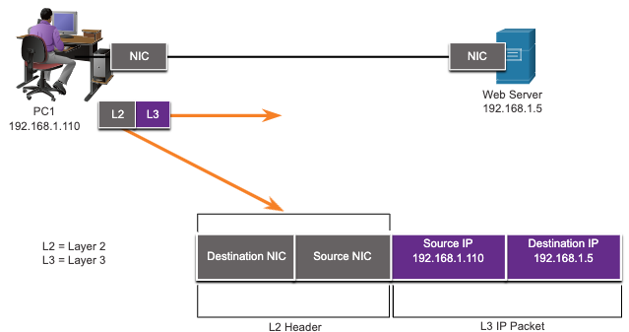
Назначение канального уровня
Канальный уровень
Уровень канала передачи данных отвечает за связь между сетевыми интерфейсными картами (NIC) конечных устройств.
Он позволяет протоколам верхнего уровня получать доступ к среде физического уровня и инкапсулирует пакеты уровня 3 (IPv4 и IPv6) в фреймы уровня 2.
Он также выполняет обнаружение ошибок и отвергает поврежденные кадры.
Notes:
6 - Канальный уровень
6.1. Назначение канального уровня передачи данных
6.1.1. Канальный уровень

Slide 13
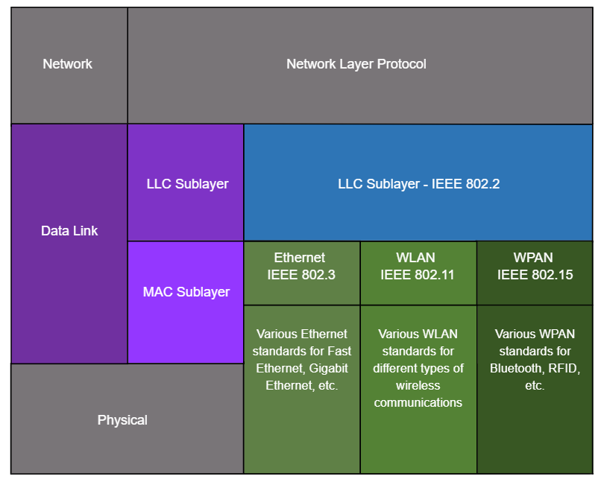
Назначение канального уровня
Подуровни канального уровня IEEE 802 LAN/MAN
Стандарт IEEE 802 LAN/MAN специфичны для типа сети (Ethernet, WLAN, WPAN и т.д.).
Канальный уровень состоит из двух подуровней. Logical Link Control (LLC) и
Media Access Control (MAC).
    Подуровень LLC взаимодействует между сетевым программным обеспечением на верхних слоях и аппаратным обеспечением устройства на нижних слоях.
    Подуровень MAC отвечает за инкапсуляцию данных и управление доступом к среде передачи данных.
Notes:
6 - Канальный уровень
6.1. Назначение канального уровня передачи данных
6.1.2 — Подуровни канала передачи данных IEEE 802 LAN/MAN

Slide 14
Назначение канального уровня
Предоставление доступа к среде передачи данных
Пакеты, которыми обмениваются узлы, могут сталкиваться с многочисленными уровнями канала передачи данных и переходами между различными физическими средами
На каждом переходе маршрутизатор выполняет четыре основные функции уровня 2:
  Принимает кадр из сетевой среды
  Деинкапсулирует кадр для предоставления инкапсулированного пакета.
  Повторно инкапсулирует пакет в новый кадр
  Переадресует новый кадр в среду следующего сегмента сети.
Notes:
6 - Канальный уровень
6.1. Назначение канального уровня передачи данных
6.1.3. Предоставление доступа к среде передачи данных

Slide 15

Назначение канального уровня
Стандарты канального уровня
Протоколы уровня связи данных определяются инженерными организациями:
  Институт инженеров по электротехнике и радиоэлектронике (IEEE).
  Международный союз электросвязи (ITU)
  Международная организация по стандартизации (ISO)
  American National Standards Institute (ANSI)
Notes:
6 - Канальный уровень
6.1. Назначение канального уровня передачи данных
6.1.4. Стандарты канального уровня
6.1.5 — Проверьте свое понимание — Назначение канального уровня

Slide 16
6.2 Топологии
Notes:
6 - Канальный уровень
6.2 - Топологии

Slide 17
Топологии
Физические и логические топологии
Топология сети описывает расположение или взаимосвязь сетевых устройств, а также соединения между ними.
Существует два типа топологий, используемых при описании сетей:
  Физическая топология — показывает физические соединения и взаимодействие устройств.
  Логическая топология — определяет виртуальные соединения между устройствами, используя интерфейсы устройств и схемы IP-адресации.
Notes:
6 - Канальный уровень
6.2 — Топологии
6.2.1. Физическая и логическая топология

Slide 18
Топологии
Топологии сетей WAN
Существуют три распространенные физические топологии WAN:
  Точка-точка — самая простая и наиболее распространенная топология WAN. Она представляет собой постоянное соединение между двумя оконечными устройствами.
  «Звезда» ― версия звездообразной топологии для глобальной сети, в которой центральный узел соединен с периферийными с помощью соединений «точка-точка».
  Ячеистая – эта топология обеспечивает высокую доступность, но требует, чтобы каждая оконечная система была связана со всеми остальными системами.
Notes:
6 - Канальный уровень
6.2 — Топологии
6.2.2 – Топологии глобальных сетей (WAN)

Slide 19
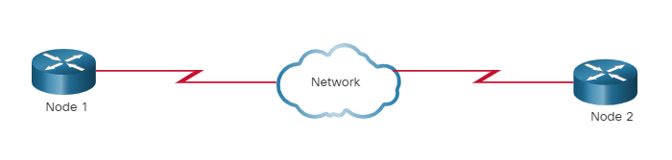
Топологии
Топология «точка-точка» сети WAN
Физические топологии точка-точка напрямую соединяют два конечных устройства (узла).
Узлы не могут совместно использовать общую с другими узлами среду передачи данных.
Поскольку все кадры в среде могут перемещаться только на оба узла или от них, протоколы WAN точка-точка могут быть очень простыми.
Notes:
6 - Канальный уровень
6.2 — Топологии
6.2.3 – Топология «точка-точка» (point-to-point ) сети WAN

Slide 20
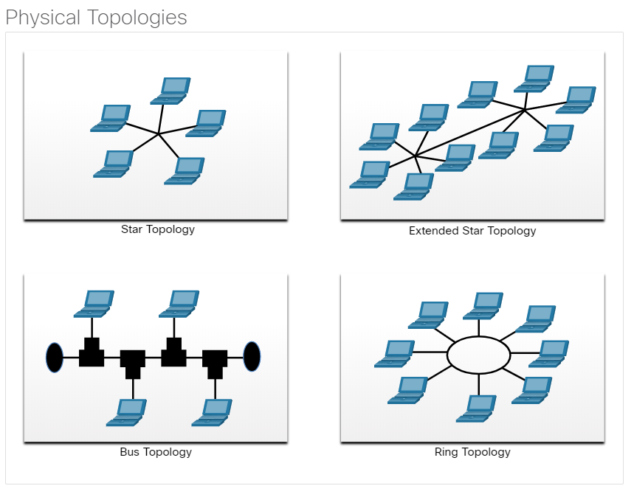
Топологии
Топологии сетей WAN
Конечные устройства локальных сетей, как правило, взаимосвязаны с помощью звездной или расширенной звездной топологии. Звездные и расширенные звездные топологии просты в установке, легко масштабируются и просты при устранении неполадок.
Ранние технологии Ethernet и устаревшие технологии Token Ring обеспечивают две дополнительные топологии:
  Шина (Bus). Все оконечные системы связаны друг с другом общим кабелем, имеющим на концах специальные заглушки («терминаторы»).
  Кольцо — Каждая концевая система соединяется с соответствующими соседями для формирования кольца.
Notes:
6 - Канальный уровень
6.2 — Топологии
6.2.4. Топологии локальных сетей

Slide 21
Топологии
Полудуплексная и полнодуплексная связь
Полудуплексная передача данных
  Полудуплексный режим позволяет осуществлять передачу или прием по общей среде одновременно только одному устройству.
  Используется в устаревших топологиях шины и при использовании концентраторов Ethernet.
Полнодуплексная передача данных
  Оба устройства могут одновременно передавать и принимать в общей среде.
  По умолчанию коммутаторы Ethernet работают в полнодуплексном режиме.
Notes:
6 - Канальный уровень
6.2 — Топологии
6.2.5 — Полудуплексная и полнодуплексная связь

Slide 22
Топологии
Методы контроля доступа к среде передачи данных
Конкурентный доступ
  Все узлы, работающие в полудуплексном режиме, конкурируют за использование среды. Ниже приведены некоторые примеры:
    Множественный доступ с прослушиванием несущей и обнаружением столкновений (Carrier Sense Multiple Access/Collision Detection; CSMA/CD) в старых шинотопологических сетях Ethernet
    Множественный доступ с прослушиванием несущей и обнаружением столкновений применяется в беспроводных LAN
Контролируемый доступ
  Детерминированный доступ, где каждый узел имеет свое время в среде.
  Используется в устаревших сетях, таких как Token Ring и ARCNET.
Notes:
6 - Канальный уровень
6.2 — Топологии
6.2.6 – Методы управления доступом к среде передачи

Slide 23
Топологии
Конкурирующий доступ – CSMA/CD
CSMA/CD
  Используется в традиционных сетях Ethernet.
  Работает в полудуплексном режиме, когда только одно устройство отправляет или получает данные одновременно.
  При этом необходим процесс обнаружения столкновений, определяющий, когда устройство может осуществлять передачу, и что происходит в случае одновременной передачи несколькими устройствами.
  Процесс обнаружения столкновений CSMA/CD:
    Устройства, передающие одновременно, приведут к столкновению сигналов в общей среде.
    Устройства обнаруживают столкновение.
    Устройства ожидают случайного периода времени и повторно передают данные.
Notes:
6 - Канальный уровень
6.2 — Топологии
6.2.7 – Конкурентный доступ — CSMA/CD

Slide 24
Топологии
Конкурирующий доступ – CSMA/CD
CSMA/CA
  Используется в WLAN IEEE 802.11.
  Работает в полудуплексном режиме, когда только одно устройство отправляет или получает данные одновременно.
  При этом необходим процесс обнаружения столкновений, определяющий, когда устройство может осуществлять передачу, и что происходит в случае одновременной передачи несколькими устройствами.
  Процесс предотвращения столкновений CSMA/CA:
  При передаче устройства также включают время, необходимое для передачи.
  Другие устройства в общей среде получают информацию о длительности времени и знают, как долго носитель будет недоступен.
Notes:
6 - Канальный уровень
6.2 — Топологии
6.2.8 – Конкурентный доступ — CSMA/CA
6.2.9 — Проверьте ваше понимание — Топологии

Slide 25
6.3. Кадр канала передачи данных
Notes:
6 - Канальный уровень
6.3. - Кадр канала передачи данных

Slide 26
Кадр канала передачи данных
Кадр
Данные инкапсулируются канальным уровнем с заголовком и концевиком для формирования кадра.
Кадр связи данных состоит из трех частей:
  Заголовок
  Данные
  Концевик
  Поля заголовка и трейлера различаются в зависимости от протокола канального уровня.
  Объем управляющей информации, переносимой в кадре, зависит от информации управления доступом и логической топологии.
Notes:
6 - Канальный уровень
6.3. Кадр канала передачи данных
6.3.1 — Кадр

Slide 27
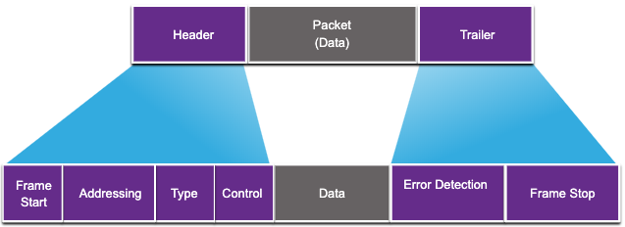
Кадр канала передачи данных
Поля кадра
Поле | Описание
Начало и конец кадра | Определяет начало и конец кадра
Адресация | Указывает узлы источника и назначения.
Тип | Идентифицирует инкапсулированный протокол уровня 3
Элемент управления | Идентифицирует службы управления потоком
Данные | Содержит полезную нагрузку для кадра
Обнаружение ошибок | Используется для определения ошибок передачи
Notes:
6 - Канальный уровень
6.3. Кадр канала передачи данных
6.3.2 - Поля кадра

Slide 28
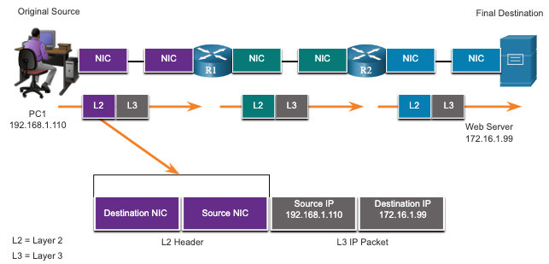
Кадр канала передачи данных
Адреса уровня 2
Также называется физическим адресом.
Содержится в заголовке кадра.
Используется только для локальной доставки кадра по каналу.
Обновляется каждым устройством, которое пересылает кадр.
Notes:
6 - Канальный уровень
6.3. Кадр канала передачи данных
6.3.3 – Адрес уровня 2

Slide 29
Кадр канала передачи данных
Кадры локальной и глобальной сети
Логическая топология и физический носитель определяют используемый протокол канала передачи данных:
  Ethernet
  Беспроводная сеть 802.11
  Протокол «точка-точка» (PPP)
  Высокоуровневый протокол управления каналом (HDLC)
  Frame-Relay
Каждый протокол управляет доступом к среде для указанных логических топологий уровня 2.
Notes:
6 - Канальный уровень
6.3. Кадр канала передачи данных
6.3.4. Кадры локальной и глобальной сети
6.3.5 — Проверьте ваше понимание — Кадр канального уровня

Slide 30
6.4 Практика и контрольная работа модуля
Notes:
6 - Канальный уровень
6.4 Практика и контрольная работа модуля

Slide 31
Практика и контрольная работа модуля
Что я изучил в этом модуле?
Канальный уровень модели OSI (Ур. 2) подготавливает сетевые данные для физической сети
Канальный уровень отвечает за связь между сетевыми интерфейсными картами (NIC).
Канальный уровень IEEE 802 LAN/MAN состоит из следующих двух подуровней: LLC и MAC.
Два типа топологий, используемых в сетях LAN и WAN, - физическая и логическая.
Три распространенных типа физических топологий WAN: точка-точка, звезда и ячеистая.
Полудуплексный режим - когда обмен данными происходит в одном направлении за раз. Полнодуплексный режим отправляет и принимает данные одновременно.
В сетях с множественным доступом на основе конкуренции все узлы работают в полудуплексном режиме.
Примеры методов доступа, основанных на конкуренции, включают: CSMA/CD для локальных сетей Ethernet с топологией шины и CSMA/CA для беспроводных сетей.
Кадр канального уровня состоит из трех основных частей: заголовка, данных и концевика.
Поля кадра включают: флаги индикатора начала и конца кадра, адресация, тип, управление, данные и обнаружение ошибок.
Адреса канального уровня также называются физическими адресами.
Адреса связи данных используются только для локальной доставки кадров.
Notes:
6 - Канальный уровень
6.4 – Практика и контрольная работа модуля
6.4.1 – Что я изучил в этом модуле?
6.4.2 — Контрольная работа модуля - Канальный уровень

Slide 32
Модуль 6: Канальный уровень
Новые термины и команды
Logical Link Control (LLC) Medial Access Control (MAC) Institute of Electrical and Electronic Engineers (IEEE) International Telecommunications Union (ITU) International Organization for Standardization (ISO) American National Standards Institute (ANSI) Physical Topology Logical Topology Half-duplex Full-duplex CSMA/CD CSMA/CA | Cyclic Redundancy Check (CRC) Contention-based access Controlled access

